Slide 1
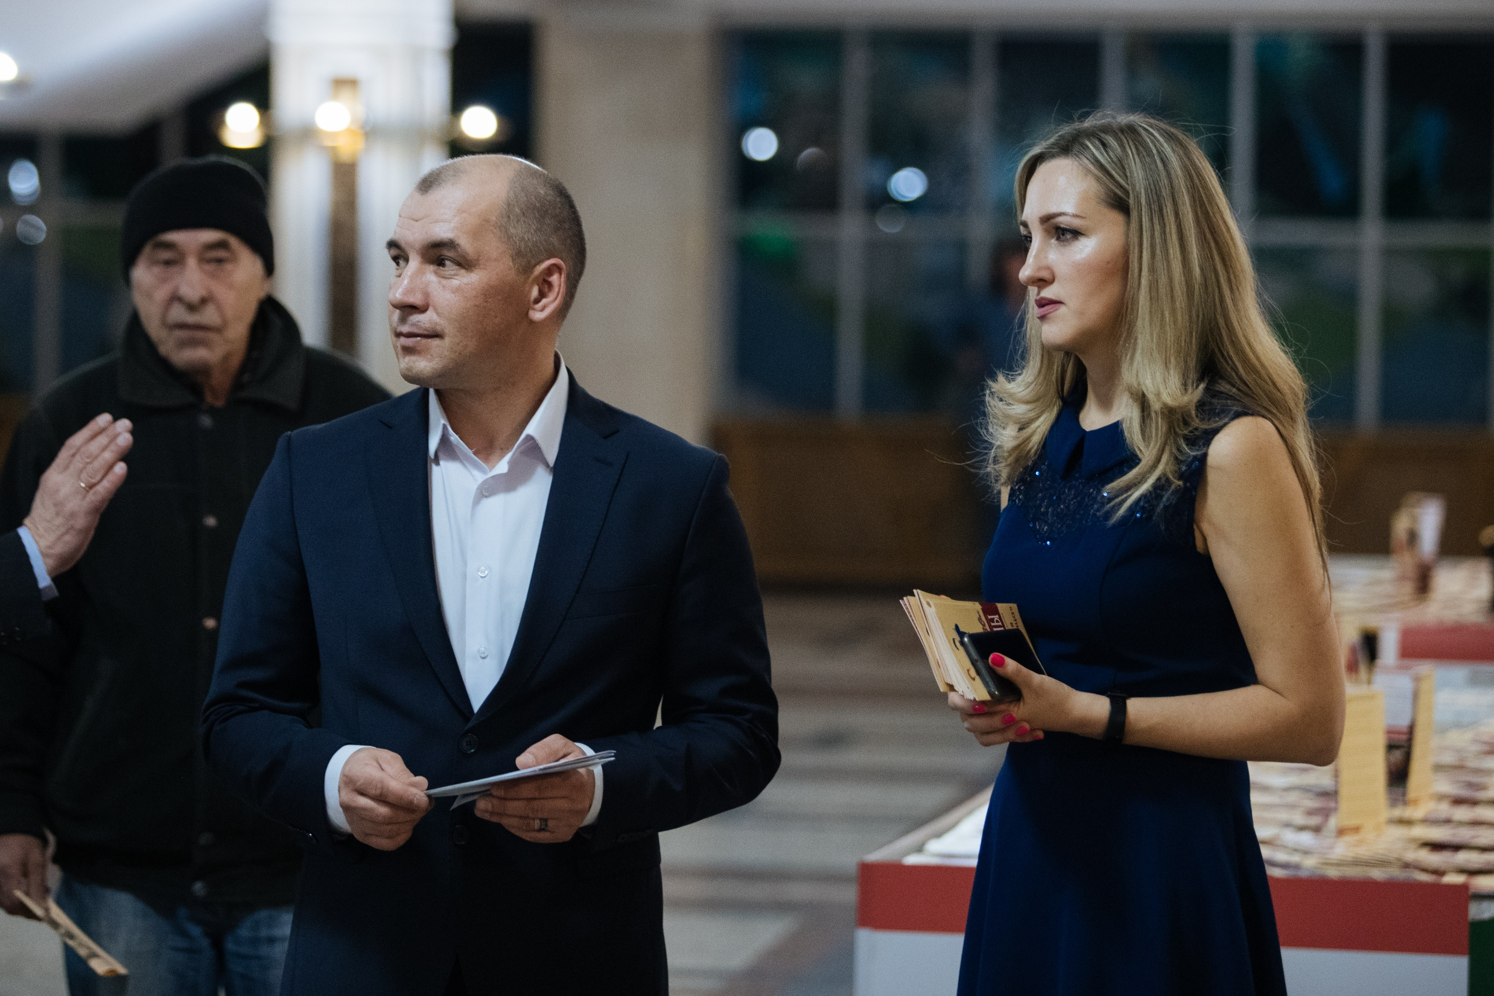
Встреча гостей, раздаем программки для зрителей.

Slide 2
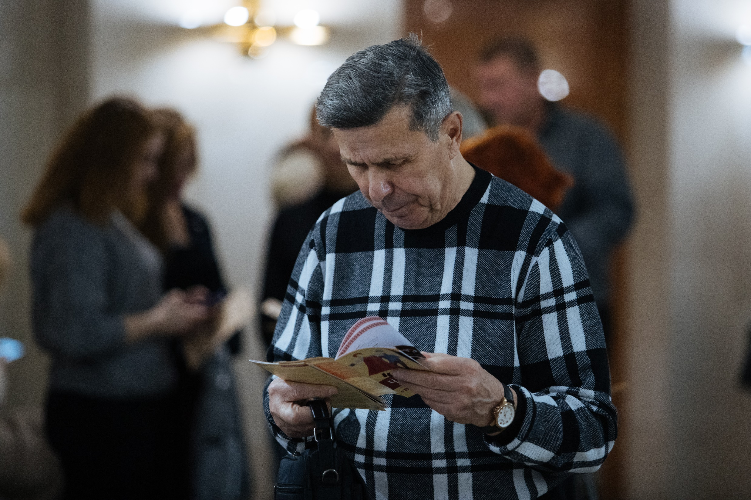

Slide 3
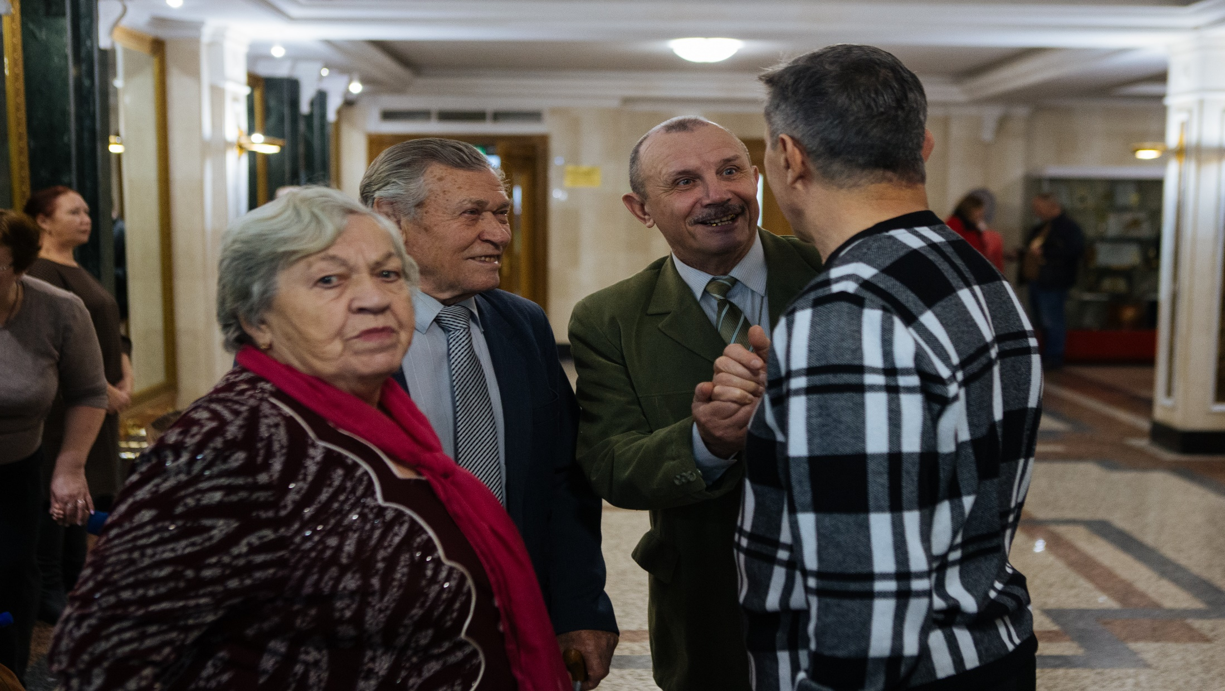
Создаём дружелюбную атмосферу!

Slide 4
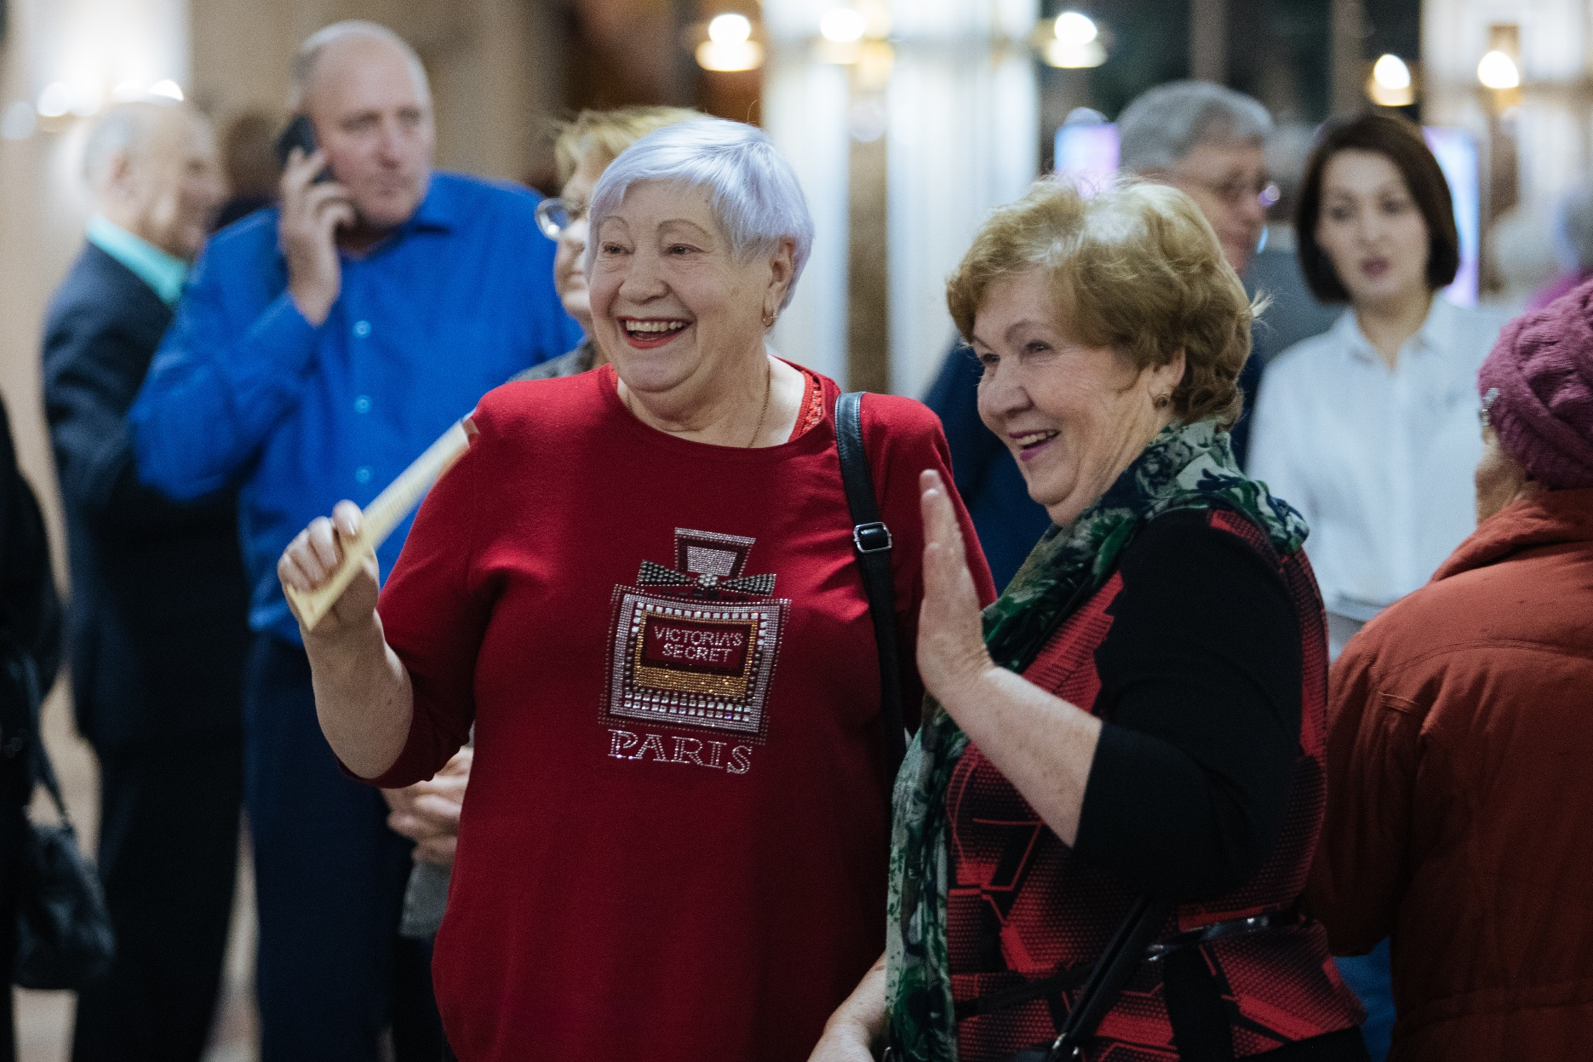
Работаем над хорошим настроением!

Slide 5
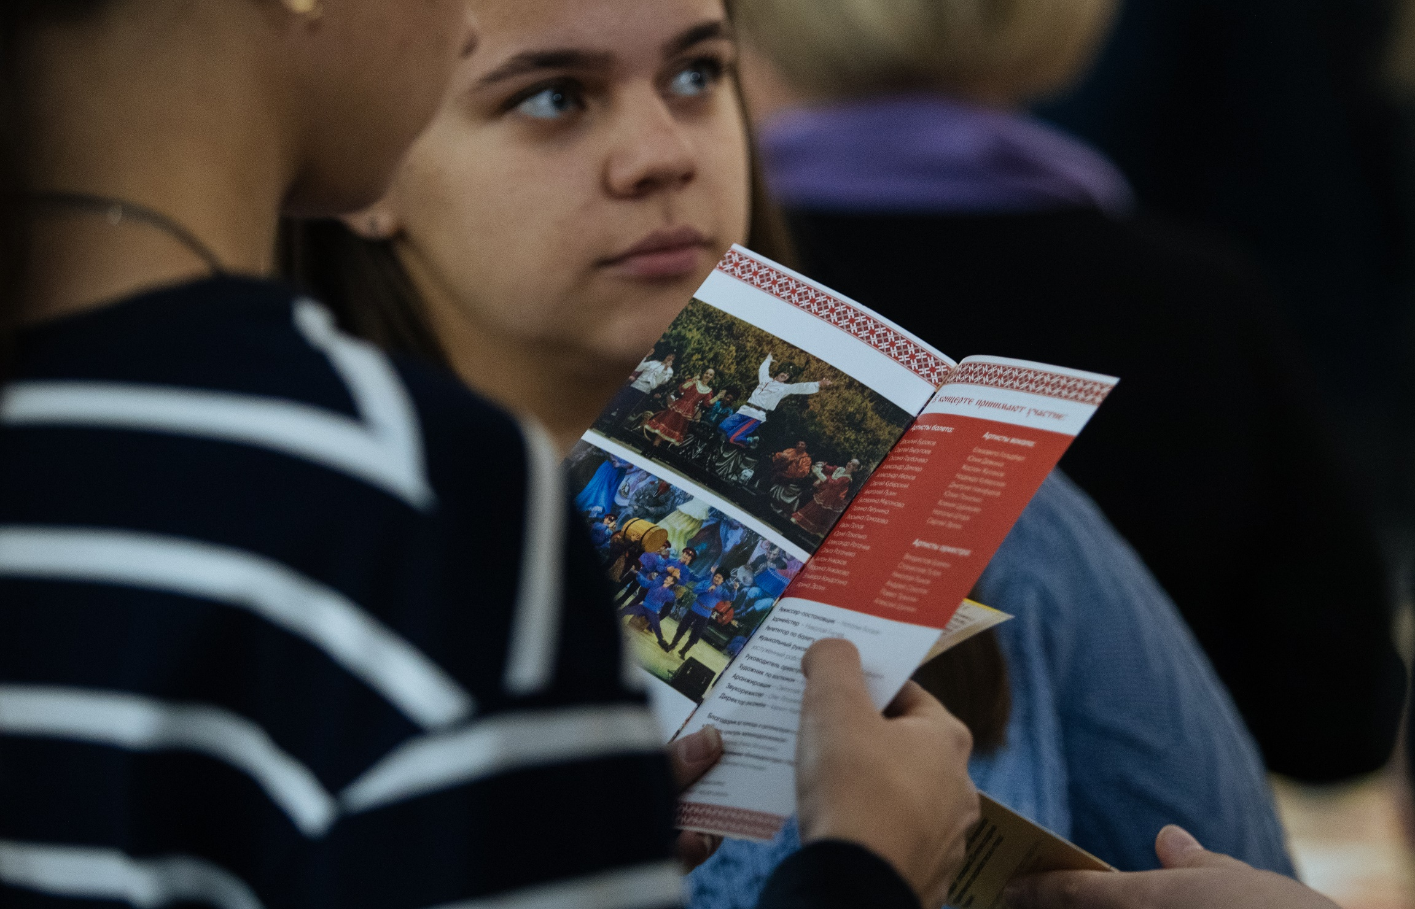

Slide 6
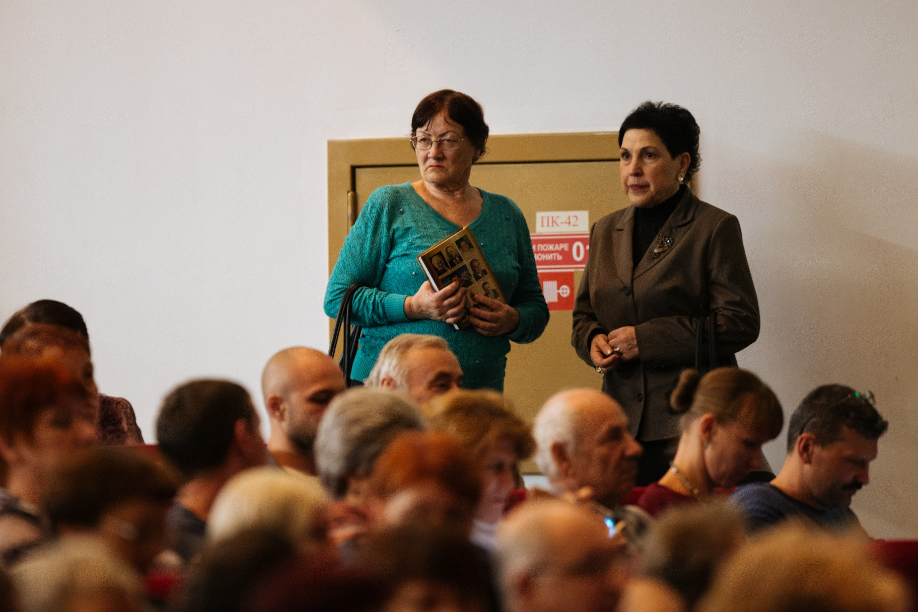
Помогаем ориентироваться в зрительном зале

Slide 7
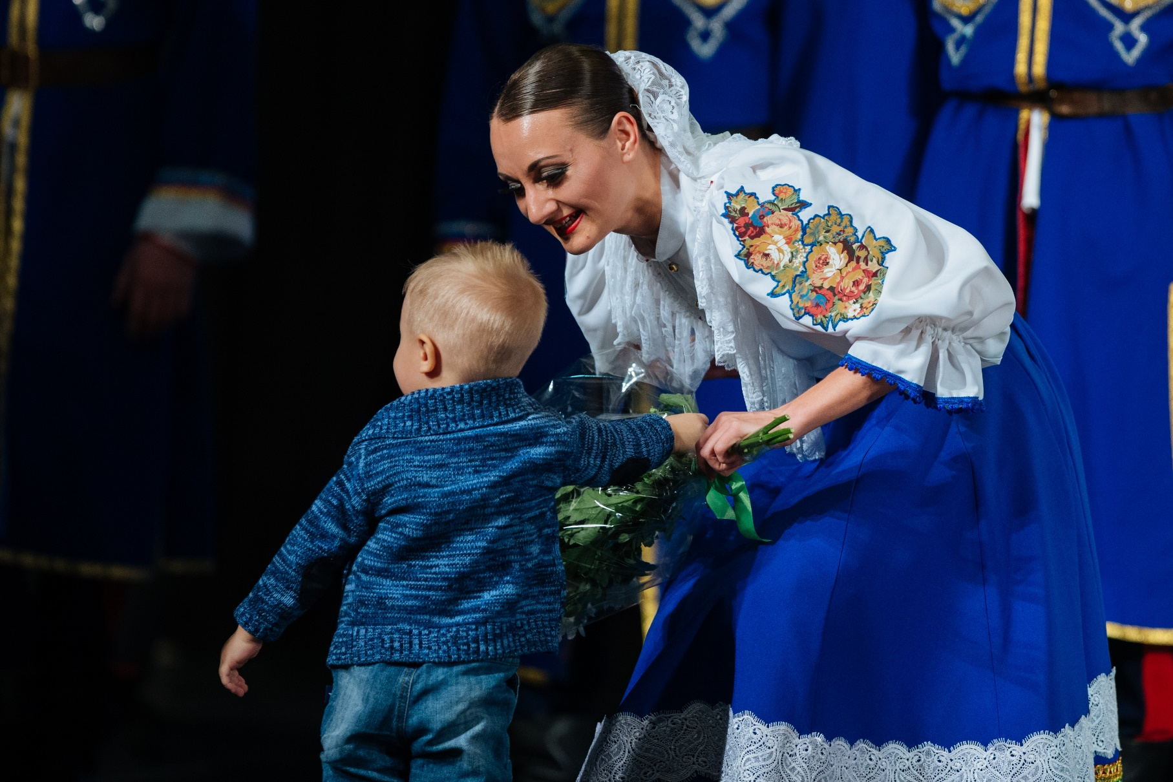
Благодарные зрители!

